Slide 1

Künstliche Befruchtung

Slide 2
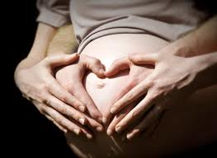
Beratungsgespräche und ärzliche Untersuchungen
Gründe für Kinderlosigkeit
In-vitro-Fertilisation(IVF)
Intrazytoplasmatische Stermieninjektion(ICSI)

Slide 3
Vorbereitung
Hormonbehandlung – Hormontablette oder Hormonspritze
Eierstöcke anregen
mehrere befruchtungsfäigen Eizellen

Slide 4
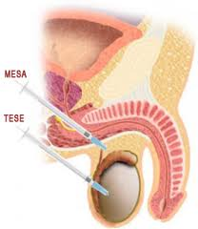
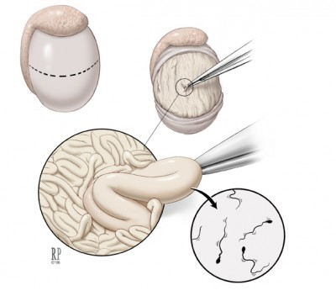
Samengewinnung
MESA
TESE

Slide 5
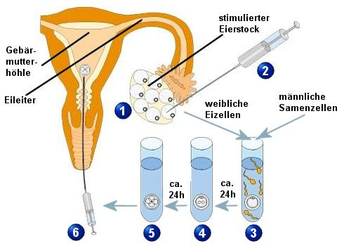
Auβerhalb des Körpers
Entnahme von Eizellen duch die Scheide
Vollzieht die Samenzelle
die Befruchtung sleber
Einpflenzung 48 stunden nach der Befruchtung
In-vitro-Fertilisation

Slide 6
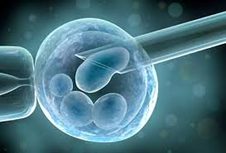
In Fälle, wenn die Samenzellen zu unbeweglich sind
Spritzt die Eizelle direckt ins Zytoplasma mithilfe einer Mikropipete
Intrezytoplasmatische Spermieninjektion

Slide 7
Risiken und Komplikationen
Bei Frauen:
- duch Hormonbehandlung: Übelkeit, Atemnot, Schmerzen u.a.
- Mehrlingsschwngenschaft
- Infektionen der Eierstöcke und Eileiter
Bei Männer:
-Infektionen und Blutgefäβeverletzungen beu Entnahme der Samenzellen aus Hoden und Nebenhoden

